Slide 1
Модуль 1 «Разговор о здоровье и правильном питании»
Здравствуй, дорогой друг!
Программа «Разговор о правильном питании»

Slide 5
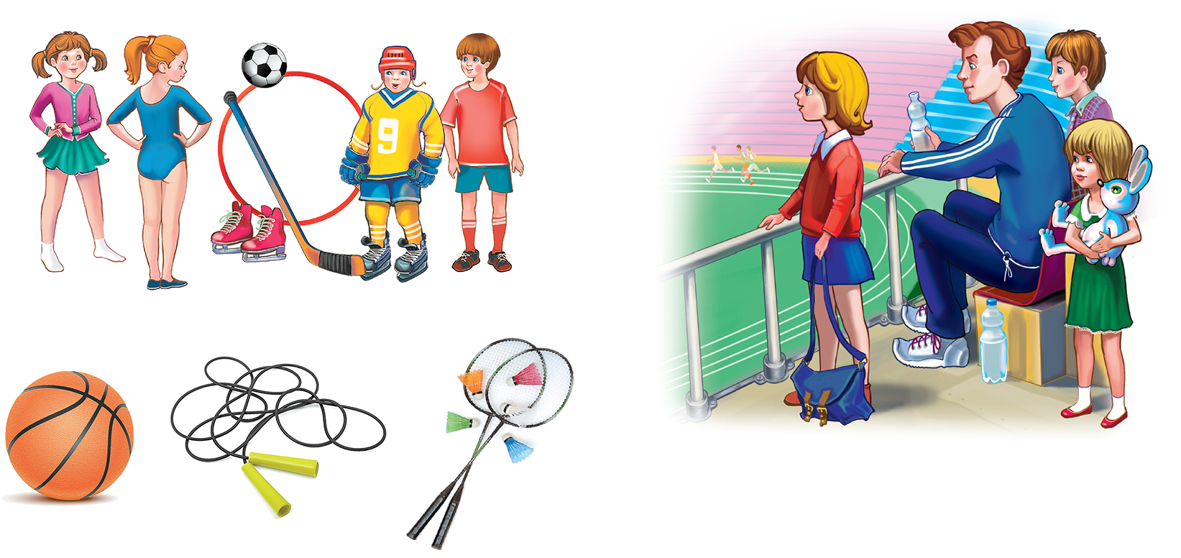

Slide 7
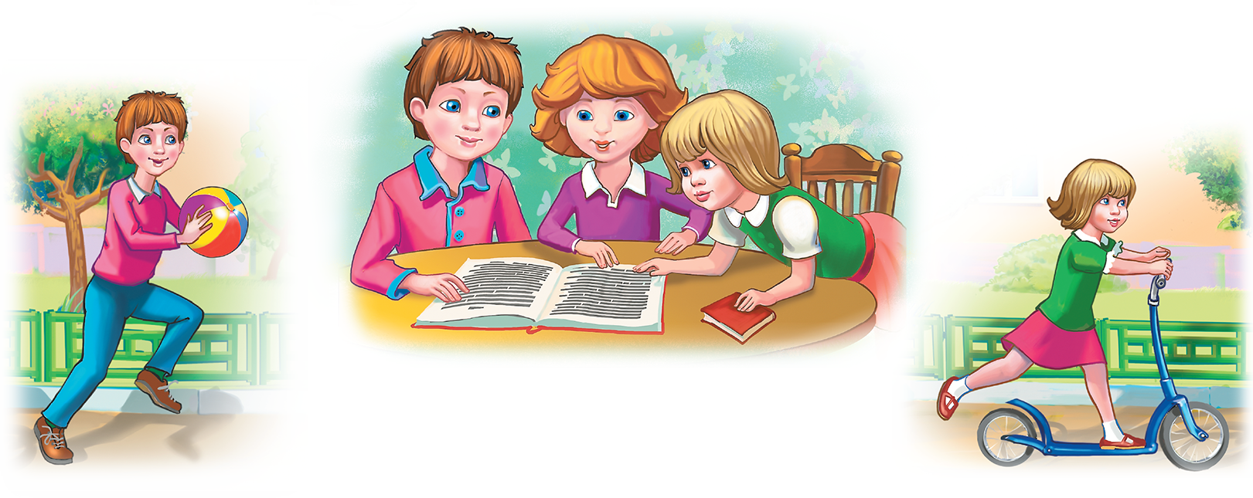

Slide 8
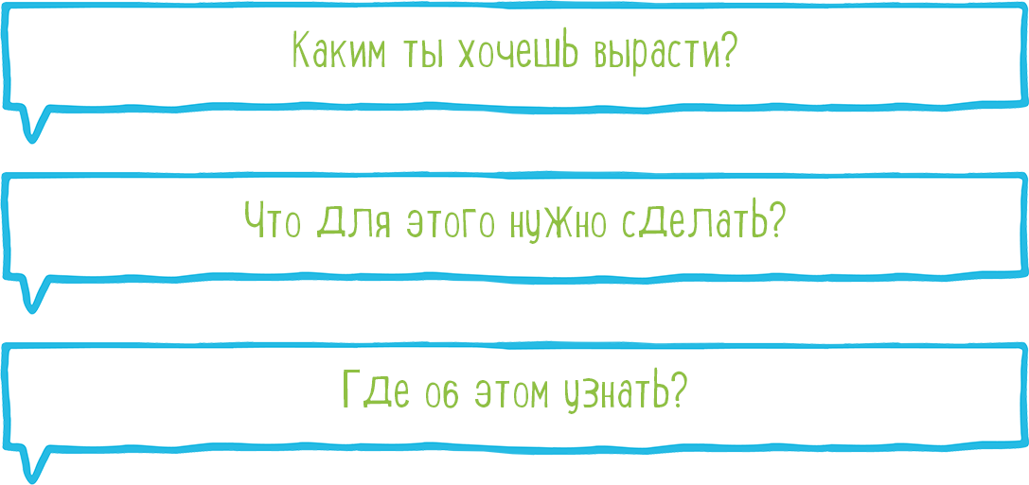

Slide 11
